Slide 1
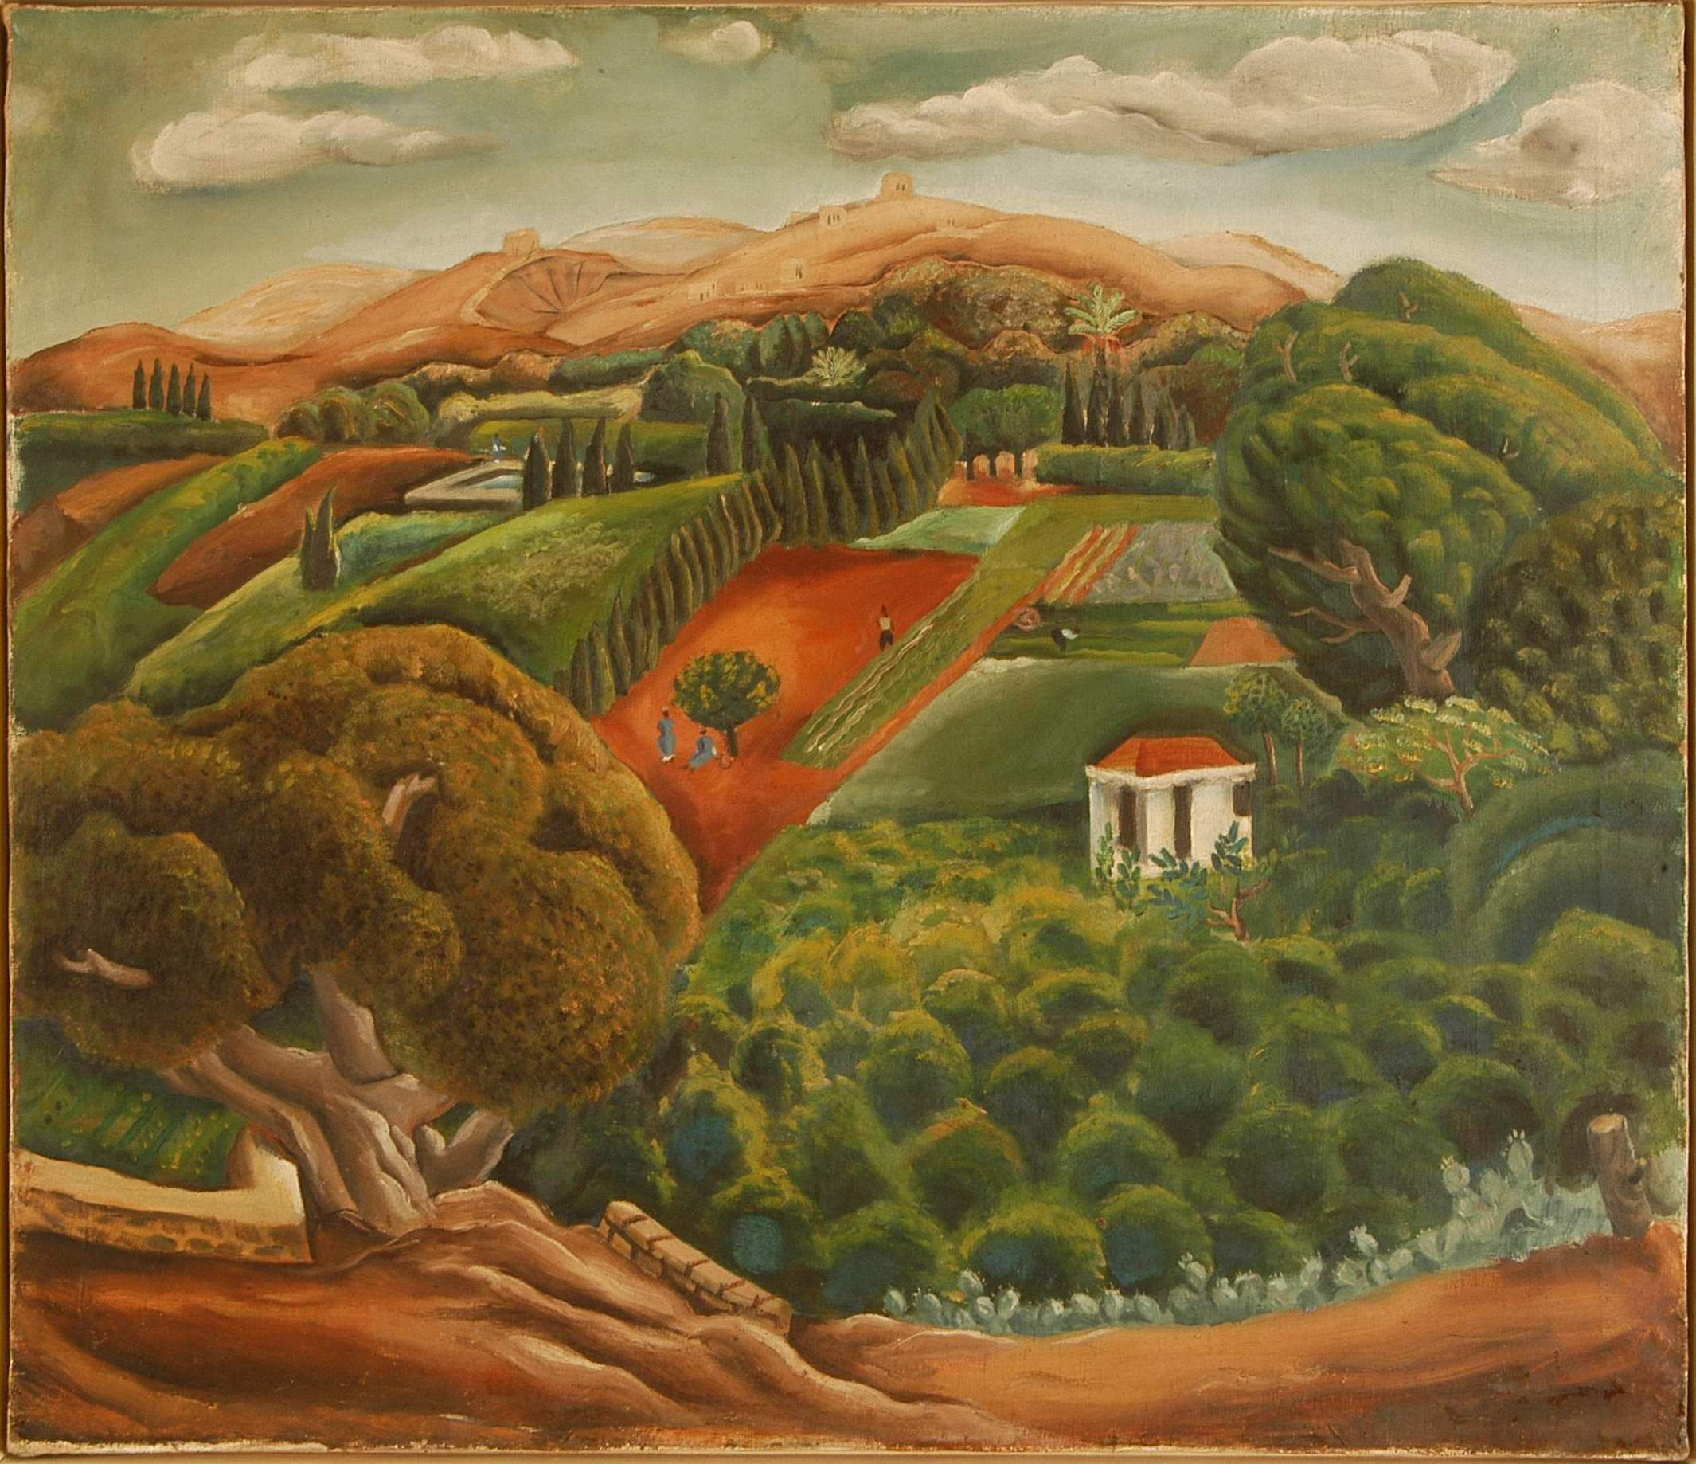
למי שייכת אדמת ארץ ישראל?
הדיון הציבורי על בעלות קרקעות במדינת ישראל
Notes:
"נוף בשרון", נחום גוטמן, שנות ה-20

Slide 2
למי שייכת אדמת ארץ ישראל?
מהתנ"ך: "וְהָאָרֶץ לֹא תִמָּכֵר לִצְמִתֻת"
ויקרא פרק כ"ה פס' כ"ג
1960 – חוק יסוד מקרקעי ישראל: הבעלות על קרקעות המדינה תשאר בידי המדינה
מנהל מקרקעי ישראל – 93% מקרקע המדינה
(בסה"כ יש כ-22,000,000 דונם אדמה, כ-5,400,000 אייקר)
הקרן הקיימת לישראל
רשות הפיתוח
כמעט כל הקרקע בבעלות המדינה.
Notes:
חוקי היסוד הם הדרך שבה בחרה הכנסת לשם גיבוש הדרגתי של חוקה למדינת ישראל.הם עליונים לחוקים רגילים בכך שלשלחוקים רגילים אסור לסתור חוקי יסוד. יש היום 14 חוקי יסוד. מרבית חוקי עוסקים במוסדות המדינה: הכנסת, הממשלה, נשיא המדינה, שני חוקי יסוד נוספים – חוק יסוד: כבוד האדם וחירותו וחוק יסוד: חופש העיסוק – שעוסקים בזכויות האדם ונחקקו בשנת 1992 כחוקים רגילים, הוכרזו והוכרו דה פקטו כחוקי יסוד על ידי בית המשפט העליון במהלך שנות התשעים
מינהל מקרקעי ישראל הוא הגוף המנהל את קרקעות המדינה. בבעלות מדינת ישראל: מקרקעין שהיו בבעלות הנציב העליון הבריטי ערב הקמת המדינה וכן מקרקעין שנרכשו או הופקעו לטובת המדינה לאחר הקמתה. מדיניות המינהל נקבעת על ידי מועצת מקרקעי ישראל, שהוקמה על פי חוק יסוד מינהל מקרקעי ישראל, תש"ך-1960.
קרן קיימת לישראל: מקרקעין שנרכשו על ידי הקרן במהלך שנות קיומה מאז נוסדה בשנת 1901, למטרת התיישבות יהודית בארץ ישראל.
רשות הפיתוח: הם מקרקעי מי שהוגדרו על ידי המדינה כ"נפקדים" - ערבים תושבי ארץ ישראל המנדטורית שעזבו את המדינה במהלך מלחמת העצמאות, אשר נמכרו על ידי האפוטרופוס לנכסי נפקדים לרשות הפיתוח, גוף שהוקם על פי חוק בשנת 1951. התמורה ממכירתן נמסרה לאוצר המדינה לצרכיו השוטפים, אולם נרשמה, כסכום שיעמוד במסגרת הסדר שלום כולל למימון יישוב הפליטים במקומות הימצאם/
בניהולו של המינהל נמצאים 93 אחוזים משטח מדינת ישראל שהם כ-‎22 מיליון דונם.

Slide 3
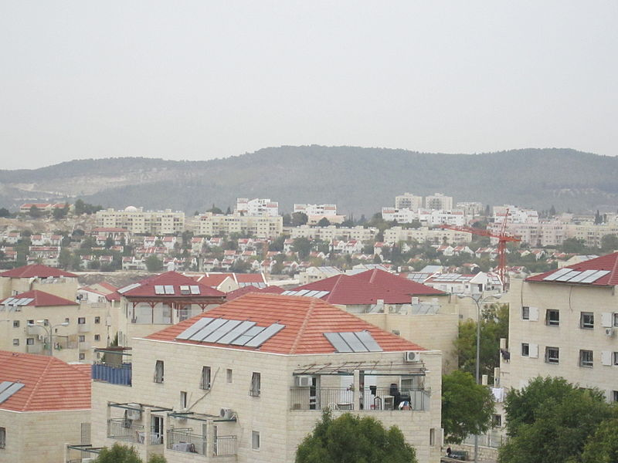
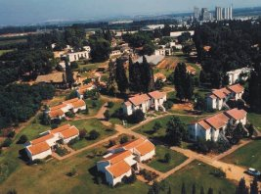
והתושבים?
התושבים חוכרים את הקרקע מהמדינה
התיישבות עירונית | המגזר ההתישבותי
70% | 30% (בקיבוצים: 3%) | % אוכלוסיה
20% | 80% | % קרקע
50/50 אשכנזים ומזרחיים | בעיקר אשכנזים
ומה עם
צדק חלוקתי?!!!
Notes:
חכירה מהמנהל – חכירה לדורות. (99 שנה) החוזה עובר ממי שבנה את הבית גם לכל אדם אחר, החל ממי שרכש מן הרוכש הראשון וכל הרוכשים הבאים בשרשרת הרכישות של אותו נכס).
מגזר התיישבותי – settling sector קיבוצים ומושבים
1983: מרוקאים בעלי דירות- 63% אשכנזים – 80%
כבר כאן רואים מה הבעיה שמטרידה ארגוני צדק חברתי: רוב הקרקע במדינה נמצאת בידי חלק קטן יחסית של האוכלוסיה, ובעיקר אשכנזים.
צדק חלוקתי – distributional Justiceסוגיית הצדק החלוקתי נדונה על ידי אריסטו באתיקה הניקומאכית (תורת המידות לניקומאכוס), שם הוא ניסח את עיקרון הפרופורציונליות והוא הרעיון, שיש לחלק על פי ,שהאנשים מביאים אתם להקשר הנדון; וכאשר הזכויות ניתנות לכימות יש לגרום לכך, שהתוצאה הסופית תהיה פרופורציונלית, כלומר ביחס ישר לזכויות. נתבונן בדוגמא הידועה ממסכת בבא מציעא: שניים אוחזין בטלית, זה אומר כולה שלי וזה אומר חציה שלי. כלומר לאחד יש זכות חוקית מוכרת על האובייקט שמדובר בו כולו והוא מבקש מבית המשפט לקבוע חלוקה, שתכיר בזכותו זו והשני יכול להוכיח, שיש לו זכות חוקית על מחציתו וגם הוא מבקש, שהחלוקה תבטא את זכותו זו. ואז באה ההלכה ואומרת: מכיוון שאין מחלוקת על זכותו של הראשון למחצית האובייקט הרי קודם כול עליו לקבל מחצית. לגבי המחצית האחרת יש מחלוקת ולכן תחולק מחצית זו שווה בשווה בין השניים. וכך מתקבלת הפסיקה, שהראשון יקבל שלושה רבעים והשני יקבל רבע. אצל אריסטו מכיוון שיחס הזכויות הוא שניים לאחד (כולה שלי לעומת חציה שלי) עלינו לחלק שני-שלישים לראשון ואת השליש הנותר לשני. זו דוגמה פשוטה לשני עקרונות חלוקה, שהחלוקות הנובעות מהם הלכה למעשה הן שונות זו מזו. לימים נוסחו עקרונות נוספים, כגון עקרון התועלתנות, עקרון ה"מקסמין" של ג'ון רולס או מיודענו משכבר הימים - העקרון של "מכול אחד לפי יכולתו ולכול אחד לפי צרכיו".

Slide 4
שנות ה-90 והמשבר בקיבוצים
העליה הגדולה ממדינות חבר העמים
הקיבוצים בחובות מאד גדולים למדינה
ממ"י נותן הרשאה לקיבוצים ומושבים לשינוי יעוד של קרקע חקלאית. כלומר, קרקעות של המדינה שהוחכרו לקיבוצים ומושבים למטרות חקלאות יהפכו למיועדות לבנייה. בנייה על גבי קרקעות אלו יכולה להכניס הון רב לקופת הקיבוצים והמושבים.
Notes:
בראשית שנות ה-90 יש עליה מסיבית מברית המועצות לשעבר לישראל. את העולים צריך לשכן, ומלאי הדירות בבעלות המדינה וגם בבעלות פרטית אינו מספק. ויש עוד פרט: הקיבוצים במשבר, ונמצאים בעיצומו של תהליך הבראה. בהיותם קרובים לצלחת, מתקבלת החלטה בממ"י, שבעזרת ההון שיתקבל ממכירת הקרקע ישולמ חלק מחובות הקיבוצים. אבל בפועל, מה שקורה הוא שהעולים משתכנים בערים, בעיקר בדרום ובמרכז, והקרקע המופשרת במרכז הארץ הופכת למכרה זהב: היא נמכרת בעיקר למטרות תעשייה וקניונים במרכז הארץ, באזורים נדלניים מבוקשים ביותר. זה כמובן לא כל הסיפור, אבל את זה רואים מרחוק, וזה מסריח.
מה לא רואים? את הצרכים האמיתיים של ההתיישבת העובדת, קיבוצים ומושבים. נראה בהמשך.

Slide 5

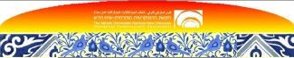
בג"צ הקרקעות-2002
העותרת: הקשת הדמוקרטית המזרחית
המשיבים:
הקשת הדמוקרטית המזרחית היא תנועה חברתית על-מפלגתית וחוץ פרלמנטרית, שמטרתה להשפיע על סדר היום הציבורי, מתוך כוונה להביא לשינוי כולל של החברה הישראלית ומוסדותיה השונים.
החברה להגנת הטבע מצטרפת לעתירה
* הקיבוצים והמושבים *נציגי יזמים *הממשלה
Notes:
בג"צ – supreme court of justice
עתירה – petitioner, petition
משיבים - ?the counter argument side
יזמים – entrepreneurs

Slide 6
טענות הקשת המזרחית- שיח חדש
פגיעה בעקרון השוויון
אפליה והעמקת פערים חברתיים בישראל:
  מרכז – פריפריה
  ותיק – חדש
  אשכנזי - מזרחי
קבלת החלטות בתהליך לא נאות
הזכות לדיור לכל אחד – יש להעביר אותה בחוק, כמו חוק הדיור הציבורי.
Notes:
טענה – claim, argument
שוויון – equality
עיקרון השוויוןלכל האזרחים במדינה זכות שווה ליהנות מנכסי המדינה. חלוקת משאב יקר ערך ומוגבל כקרקע המדינה למגזר אחד מותירה מחוץ למעגל הנהנים ציבור רחב הזקוק לפתרונות מגורים ודיור. (כאן טוענים גם שכיוון שלא היה הבדל בפיצוי בין מרכז הארץ לפריפריה, בעצם ההטהי מפלה לא רק בין מגזרים אלא גם בתוך המגזר)
מרכז נגד פריפריה – הסבר: כל החקלאים היו חייבים לשלם על עלית ערך הקרקע עם הפיכתה לקרקע לבנייה, אבל אותו האחוז בכל הארץ, וזה הופך את הקרקעות במרכז לסופר אטרקטיביות. מה שלא אומרים כאן הוא שבחוק הדיור הציבורי נדרשו לשלם אחוזים בודדים מערך הנכס לצורך ההוון, ואילו החקלאים נדרשו לשלם כ-30% מערך הקרקע...
אפליה – discrimination
אם רק הקיבוצים והמושבים מקבלים קרקע זה יעמיק את הקיטוב בחברה.
פערים חברתיים – social gaps
תהליך לא נאות - improper proceedings
ההחלטות על הקרקע התקבלו בממ"י, גוף שבו רוב החברים קשורים למגזר החקלאי. לא התקיים בנושא דיון פתוח ודמוקרטי. מ-ס-ר-י-ח!!!
זכות לדיור – the right to a dwelling
ברור שלכל אחד יש זכות לבית, גם לקיבוצים ומושבים. אבל, כמו שבערים יש את חוק הדיור הציבורי, כך גם במגזר ההתיישבותי צריך להגביל לקרקעות עבור בתים ולא את כל הקרקע. דרושים קריטריונים רלוונטיים ותנאי זכאות לקבלת הטבות.
חוק הדיור הציבורי (זכויות רכישה), התשנ"ט-1998, נועד לאפשר לדיירי הדירות הציבוריות בישראל לרוכשן בעלות נמוכה מאוד.
החוק נועד לאפשר לדיירי הדירות הציבוריות לרוכשן בעלות נמוכה, כשעד 85% מערך הדירה
חוק ההסדרים משנת 1999 ומהשנים שאחריה דחה שוב ושוב את תחילת תוקף חוק הדיור הציבורי, ולמעשה החוק לא יושם עדיין
מרכז נגד פריפריה – הסבר: כל החקלאים היו חייבים לשלם על עלית ערך הקרקע עם הפיכתה לקרקע לבנייה, אבל אותו האחוז בכל הארץ, וזה הופך את הקרקעות במרכז לסופר אטרקטיביות. מה שלא אומרים כאן הוא שבחוק הדיור הציבורי נדרשו לשלם אחוזים בודדים מערך הנכס לצורך ההוון (capitalization) , ואילו החקלאים נדרשו לשלם כ-30% מערך הקרקע...

Slide 7
מה מבקשים העותרים?
לבטל את החלטות מנהל מקרקעי ישראל שמאפשרות שינוי ייעוד הקרקע החקלאית
לפתוח את הנושא של חלוקת הקרקעות לדיון ציבורי
להביא לפתרון חוקתי של השאלה.

Slide 8
מה אמרו המשיבים?
הקיבוצים: אין פרנסה בחקלאות ודרוש פתרון אחר לשימוש בקרקע
האחראי על הסדר הקיבוצים: כך יושב החוב לממשלה
המושבים: אין פתרון אחר לבנים ממשיכים
המדינה: (הממשלה, המנהל, והיועץ המשפטי): הוקמה ועדה לבדיקת המדיניות, המדיניות כרגע לא סבירה, אבל טרם נקבעה מדיניות חדשה...
Notes:
הקיבוצים: 1. יש לנו זכויות על הקרקע כי אנחנו מעבדים אותה כבר 80 שנה
2. החקלאות איבדה מערכה הכלכלי והמשבר בו אנחנו נתונים מתעצם
האחראים על ההסדר: זוהי הדרך לאפשר לקיבוצים לצאת מהבוץ הכלכלי, מראש יוגדר שחלק מכספי מכירת הנדל"ן יושבו לממשלה
המושבים: בשנות ה-80 הגדרת הנחלה במושב אפשרה בניית בית על חלקת ההורים לבן ממשיך אחד בלד, ומשפחות רבות סבלו מכך. איך עושים איפה ואיפה.
המדינה:ניתן להתרשם כי עמדת המדינה מאמצת את ה"אין" שבדו"ח מילגרום ואינה מאמצת את ה"יש" שבו. לטענת המדינה, שלוש ההחלטות שבמוקד הדיון אינן מתאימות למציאות הקרקעית של ימינו, בהתחשב בגורמים ובשיקולים הצריכים לעניין. לכן, אין הן סבירות. יחד עם זאת, המדינה אינה נוקטת עמדה ביחס לתוכן ההחלטות החדשות שצריכות להתקבל על ידי מועצת מקרקעי ישראל. עמדתה היא, כי עד שתתקבלנה החלטות חדשות, המאזנות כהלכה בין האינטרסים השונים, יש לדבוק בהוראות המעבר של צו הביניים שהוציא בית משפט זה (בו ידובר להלן).
אז מה כן? מה שיחליט בית המשפט...

Slide 9
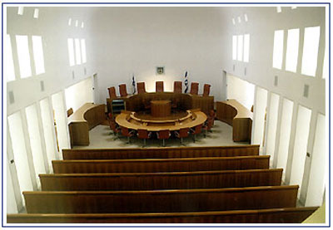
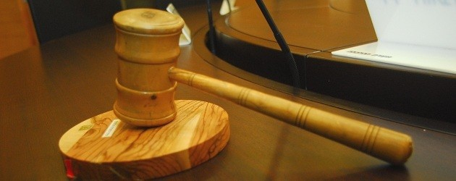
מה קבע בג"צ?

Slide 10
מה קבע בג"צ?
"התוצאה של כל האמור לעיל היא, שאנו עושים צו החלטי בעתירות בתיקי בג"ץ ‎244/00 ‎, במובן זה שדין שלוש ההחלטות של מועצת מקרקעי ישראל - - הוא בטלות, ואין להמשיך ביישום החלטות אלה - וכך אנו מחליטים."
"החלטתנו זו אינה יכולה לקבל תוקף מיידי."
"כל מקרה צריך להבחן (לגופו)... מלאכה זו אינה מתאימה לבית משפט זה שיעשה אותה."
"נראה לנו, כי מועצת מקרקעי ישראל היא הגוף המתאים לקבוע את הוראות המעבר הכלליות "
Notes:
בית המשפט החזיר את הכדור למועצת מקרקעי ישראל...

Slide 11
מועצת מקרקעי ישראל:
זהו הגוף הממשלתי שאחראי על מנהל מקרקעי ישראל, בראשו שר השיכון, וחברים בו עוד חברי ממשלה ונציגי קק"ל

Slide 12

ומה קרה מאז?
2009 הפרטת קרקעות המדינה:
הצעת חוק שמועברת כחלק מחוק
ההסדרים
המתנגדים:
  ההפרטה מנוגדת לחוק יסוד המקרקעין
  מונעת מהמדינה שליטה בקרקע שעלולה לעבור לגורמים עוינים
  קבלת הרפורמה בחוק ההסדרים מונעת דיון ציבורי
  כלכלית- חברתי: העברת השליטה בקרקע לבעלי הון
  סביבתית: קושי באכיפת חוקים "ירוקים"
Notes:
בחוק יסוד מקרקעי ישראל כתוב שכל הקרקע בישראל שייכת למדינה, ואין למכור אותה, מלבד סדק צר לחריגים. החריגים הוגבלו ל-200,000 דונם. כאן הממשלה בחוק ההסדרים הרחיבה את הסדק ל-800,00 דונם שהם הקרקעות הפנויות במדינה. בעצם זה לא משפיע על האזרח הפשוט אלא על יזמים, בעלי קניונים, אזורי תעשייה (כמו של וורטהיימר), שיוכלו לרכוש את הקרקעות הללו.

Slide 13
אותם ארגונים שהתנגדו לשינוי ייעוד הקרקע החקלאית של ההתישבות העובדת, מתנגדים גם להפרטת קרקע המדינה, ומסיבות דומות.
הם ממשיכים לדרוש
שליטה ממשלתית
במשאב הקרקע ואכיפת
חוקים צודקים שימנעו
את האפליה בחברה
הישראלית.
המאבק שלהם
נמשך בבג"צ.
Notes:
וכמו שאמר בג"צ הקרקעות, כל מקרה לגופו. מועצת מקרקעי ישראל מכעבירה החלטות נפרדות למושבים, לקיבוצים, להתנחלויות שנבנות על קרקע של ערבים, וכל מקרה לגופו נידון בבג"ץ, והתהליך הזה נמשך ונמשך....

